Slide 1

SQL, PL SQL, PL Plus
Курсовая работа – кредитный портфель
Студент: Сороколат Андрей Евгеньевич
дата

Slide 2
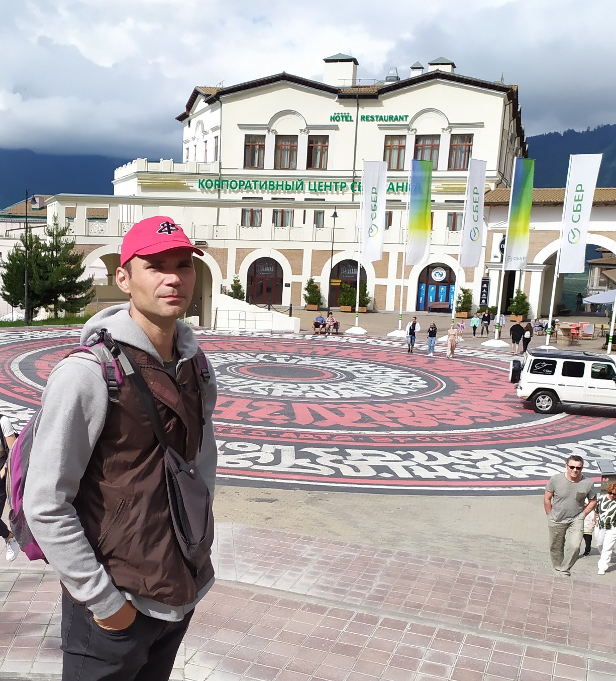



Ростов-на-Дону
Готов к командировкам
ФОТО
Высшее техническое образование
(ДГТУ)
11
21
Лет работаю в группе компаний
«Дон-Арсенал»
Год общий стаж в IT
Email: a-sorokolat@yandex.ru
Mob: +7 9885827477

Slide 3
Должность
Ведущий специалист ИТ
Системы/процессы
Руководство IT-службой (стратегическое планирование, бюджетирование, развитие) Построение и поддержания отказоустойчивой и безопасной инфраструктуры информационных сервисов Анализ бизнес-процессов и последующая автоматизация на базе MS Sharepoint.
Основной функционал
Администрирование: Windows, Active Directory, MS Exchange Server, MS SharePoint, Hyper-V,
Разработка: JavaScript (jQuery, Ajax, AngularJS, React), ASP.NET (C#), MS SQL (Transact SQL)

Slide 4


План проекта
Кредитный портфель, который загружает данные в таблицы
(согласно структуре хранилища) и строит отчет
01
Проектирование таблиц, включая триггеры и индексы.
02
Загрузка данных в таблицы через процедуру.
03
Функции и процедуры для формирования отчета.
04
Процедуры открытия договора, построения графика, выдачи и погашения кредита.
https://github.com/AndrSor/Course_PLSQL_SB.git

Slide 5

Структура хранилища (таблицы)
Имеется XLS-выгрузка из АС Кредитования, которая состоит их 4-х таблиц: кредитные договоры, клиенты (физ. лица), плановые операции, фактические операции.
Необходимо разработать процесс, который загружает данную выгрузку в хранилище данных с учетом показанных ниже взаимосвязей и строит отчет о состоянии кредитного портфеля.
Тип связи PR_CRED.ID_CLIENT -> CLIENT.ID – один-к-одному;
Тип связи PR_CRED.COLLECT_PLAN -> PLAN_OPER.COLLECTION_ID – один-ко-многим;
Тип связи PR_CRED. COLLECT_FACT -> FACT_OPER.COLLECTION_ID – один-ко-многим.

Slide 6
Техническая задача
Таким образом, каждому кредитному договору соответствует один клиент, при этом каждому договору принадлежит массив плановых операций и массив фактических операций.
В рамках данной задачи, плановые и фактические операции имеют только 3 типа: "Выдача кредита", "Погашение кредита", "Погашение процентов".
Плановые и фактические операции должны быть загружены с сортировкой по дате совершения т.е. в хронологическом порядке
Построение отчета
По результатам загрузки необходимо строить отчет о состоянии кредитного портфеля на заданную дату. В отчете должны содержаться следующие поля:
– Номер договора (поле таблицы PR_CRED.NUM_DOG);
– ФИО клиента (поле таблицы CLIENT.CL_NAME);
– Сумма договора (поле таблицы PR_CRED.SUMMA_DOG);
– Дата начала договора (поле таблицы PR_CRED.DATE_BEGIN);
– Дата окончания договора (поле таблицы PR_CRED.DATE_END);
– Остаток ссудной задолженности на дату (разница между суммой фактической выдачи и суммой фактических погашений кредита, проведенных до даты отчета включительно);
– Сумма предстоящих процентов к погашению (разница между суммой всех плановых погашений процентов и суммой фактических погашений процентов, проведенных до даты отчета включительно).
– REPORT_DT – Дата-время формирования отчета.

Slide 7
1. Создание таблиц
------ 1.1.Создание таблицы клиенты (физ. лица)
CREATE TABLE c##course.CLIENT (
id NUMBER,
cl_name VARCHAR2(100),
date_birth DATE
);
------ Создание индекса
CREATE UNIQUE INDEX c##course.idx_client_id
ON c##course.client (id);
------ Добавление первичного ключа
ALTER TABLE c##course.client
ADD
( CONSTRAINT client_id_pk PRIMARY KEY (id));
------ 1.2. Создание таблицы кредитные договоры
CREATE TABLE c##course.PR_CREDIT (
id NUMBER
, num_dog VARCHAR2(10)
, summa_dog NUMBER(*,2)
, date_begin DATE
, date_end DATE
, id_client NUMBER
, collect_plan NUMBER
, collect_fact NUMBER
, CONSTRAINT collect_plan_unique UNIQUE (collect_plan)
, CONSTRAINT collect_fact_unique UNIQUE (collect_fact)
);
------ Создание индексов
CREATE UNIQUE INDEX c##course.idx_pr_credit_id
ON c##course.pr_credit (id);
------ Добавление первичного и внешних ключей
ALTER TABLE c##course.pr_credit
ADD
(
CONSTRAINT pr_credit_id_pk PRIMARY KEY (id)
, CONSTRAINT pr_credit_id_client_fk FOREIGN KEY (id_client)
REFERENCES c##course.client(id)
);
Ссылка на код скрипта:
https://github.com/AndrSor/Course_PLSQL_SB/blob/main/Course%20Work/01.%D0%A1%D0%BE%D0%B7%D0%B4%D0%B0%D0%BD%D0%B8%D0%B5%20%D1%82%D0%B0%D0%B1%D0%BB%D0%B8%D1%86.sql

Slide 8
1. Создание таблиц
------ 1.3.Создание таблицы фактические операции
CREATE TABLE c##course.fact_oper (
collection_id NUMBER,
f_date DATE,
f_summa NUMBER(*,2),
type_oper VARCHAR2(50)
);
------ Создание индекса
CREATE INDEX c##course.idx_fact_oper_collection_id
ON c##course.fact_oper (collection_id);
CREATE INDEX c##course.idx_fact_oper_f_date
ON c##course.fact_oper (f_date);
------ Добавление первичного ключа
ALTER TABLE c##course.fact_oper
ADD
(
CONSTRAINT fact_oper_collection_id_fk
FOREIGN KEY (collection_id)
REFERENCES c##course.pr_credit(collect_fact)
);
------ 1.4.Создание таблицы плановые операции
CREATE TABLE c##course.plan_oper (
collection_id NUMBER
, p_date DATE
, p_summa NUMBER(*,2)
, type_oper VARCHAR2(50)
);
------ Создание индекса
CREATE INDEX c##course.idx_plan_oper_collection_id
ON c##course.plan_oper (collection_id);
CREATE INDEX c##course.idx_plan_oper_p_date
ON c##course.plan_oper (p_date);
------ Добавление внешнего ключа
ALTER TABLE c##course.plan_oper
ADD
(
CONSTRAINT plan_oper_collection_id_fk
FOREIGN KEY (collection_id)
REFERENCES c##course.pr_credit(collect_plan)
);

Slide 9
2. Подключение(создание) внешних таблиц
------ Выполняется с привелегиями
------ CREATE ANY DIRECTORY/ DROP ANY DIRECTORY.
------ GRANT CREATE ANY DIRECTORY TO c##course;
------ GRANT DROP ANY DIRECTORY TO c##course;
------ 1.5.Создание объекта "Директория импорта"
DROP DIRECTORY directory_import;
CREATE DIRECTORY directory_import AS 'C:\Temp';
------ 1.6.Создание внешних таблицы
CREATE TABLE c##course.client_external (
ID NUMBER
, CL_NAME VARCHAR2(100)
, DATE_BIRTH DATE
)
ORGANIZATION EXTERNAL
(
TYPE oracle_loader
DEFAULT DIRECTORY directory_import
ACCESS PARAMETERS
(
RECORDS DELIMITED BY NEWLINE
FIELDS TERMINATED BY ';'
(
ID
, CL_NAME
, DATE_BIRTH CHAR(10) DATE_FORMAT DATE MASK "dd/mm/yyyy"
)
)
LOCATION ('client.csv')
)
REJECT LIMIT UNLIMITED;
...
...
...
...
Ссылка на код скрипта:
https://github.com/AndrSor/Course_PLSQL_SB/blob/main/Course%20Work/02.1.%D0%A1%D0%BE%D0%B7%D0%B4%D0%B0%D0%BD%D0%B8%D0%B5%20%D0%B2%D0%BD%D0%B5%D1%88%D0%BD%D0%B8%D1%85%20%D1%82%D0%B0%D0%B1%D0%BB%D0%B8%D1%86.sql

Slide 10
2. Импорт данных. Процедура. Выполнение по расписанию
CREATE OR REPLACE PROCEDURE c##course.pr_import
IS
BEGIN
------ import or update CLIENT
MERGE INTO c##course.client client
USING c##course.client_external client_external
ON (client.id = client_external.id)
WHEN MATCHED THEN
UPDATE SET
client.cl_name = client_external.cl_name
, client.date_birth = client_external.date_birth
WHEN NOT MATCHED THEN
INSERT
(
client.id
, client.cl_name
, client.date_birth
)
VALUES
(
client_external.id
, client_external.cl_name
, client_external.date_birth
);
DECLARE
job_count integer := 0;
BEGIN
SELECT
COUNT(*) INTO job_count
FROM ALL_SCHEDULER_JOBS
WHERE JOB_NAME = 'JOB_IMPORT';
IF job_count > 0 THEN
BEGIN
DBMS_SCHEDULER.DROP_JOB(job_name => 'c##course.job_import');
END;
END IF;
DBMS_SCHEDULER.CREATE_JOB (
job_name => 'c##course.job_import',
job_type => 'STORED_PROCEDURE',
job_action => 'c##course.pr_import',
number_of_arguments => 0,
start_date => TO_TIMESTAMP_TZ('2021-07-23 15:52:32.141000000 EUROPE/MOSCOW','YYYY-MM-DD HH24:MI:SS.FF TZR'),
repeat_interval => 'FREQ=HOURLY;INTERVAL=24',
end_date => NULL,
enabled => TRUE,
auto_drop => FALSE,
comments => 'Import Job');
END;
Ссылка на код скрипта:
https://github.com/AndrSor/Course_PLSQL_SB/blob/main/Course%20Work/02.2.%D0%98%D0%BC%D0%BF%D0%BE%D1%80%D1%82%20-%20PROCEDURE%20pr_import.sql

Slide 11
3. Основной запрос. План Запроса
------------------------------------------------------------------------------------------------------------------------
| Id | Operation | Name | Rows | Bytes | Cost (%CPU)| Time |
------------------------------------------------------------------------------------------------------------------------
| 0 | SELECT STATEMENT | | 1 | 170 | 13 (8)| 00:00:01 |
| 1 | SORT ORDER BY | | 1 | 170 | 13 (8)| 00:00:01 |
| 2 | NESTED LOOPS OUTER | | 1 | 170 | 12 (0)| 00:00:01 |
| 3 | NESTED LOOPS OUTER | | 1 | 155 | 7 (0)| 00:00:01 |
| 4 | NESTED LOOPS | | 1 | 114 | 4 (0)| 00:00:01 |
|* 5 | TABLE ACCESS FULL | PR_CREDIT | 1 | 54 | 3 (0)| 00:00:01 |
| 6 | TABLE ACCESS BY INDEX ROWID | CLIENT | 1 | 60 | 1 (0)| 00:00:01 |
|* 7 | INDEX UNIQUE SCAN | IDX_CLIENT_ID | 1 | | 0 (0)| 00:00:01 |
| 8 | VIEW PUSHED PREDICATE | | 1 | 41 | 3 (0)| 00:00:01 |
| 9 | SORT GROUP BY | | 1 | 57 | 3 (0)| 00:00:01 |
|* 10 | TABLE ACCESS BY INDEX ROWID BATCHED| FACT_OPER | 1 | 57 | 3 (0)| 00:00:01 |
|* 11 | INDEX RANGE SCAN | IDX_FACT_OPER_COLLECTION_ID | 10 | | 1 (0)| 00:00:01 |
| 12 | VIEW PUSHED PREDICATE | | 1 | 15 | 5 (0)| 00:00:01 |
| 13 | SORT GROUP BY | | 1 | 51 | 5 (0)| 00:00:01 |
|* 14 | TABLE ACCESS BY INDEX ROWID BATCHED | PLAN_OPER | 10 | 510 | 5 (0)| 00:00:01 |
|* 15 | INDEX RANGE SCAN | IDX_PLAN_OPER_COLLECTION_ID | 21 | | 1 (0)| 00:00:01 |
SELECT
-- Возможна оптимизация
/*+ index(idx_fact_oper_f_date) */
collection_id
, SUM(CASE type_oper WHEN 'Выдача кредита' THEN f_summa ELSE 0 END) AS sum_vidano
, SUM(CASE type_oper WHEN 'Погашение кредита' THEN f_summa ELSE 0 END) AS sum_pogasheno
, SUM(CASE type_oper WHEN 'Погашение процентов' THEN f_summa ELSE 0 END) AS sum_pogasheno_percent
FROM c##course.fact_oper
WHERE
f_date <= TO_DATE(':dt_report','DD.MM.YYYY')
Ссылка на код скрипта:
https://github.com/AndrSor/Course_PLSQL_SB/blob/main/Course%20Work/03.4.%D0%9F%D0%BB%D0%B0%D0%BD%20%D0%B7%D0%B0%D0%BF%D1%80%D0%BE%D1%81%D0%B0.sql

Slide 12
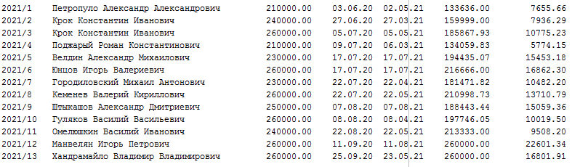
3. Функция возвращающая таблицу отчета
------ Создаем типы данных
CREATE OR REPLACE TYPE c##course.report_row AS OBJECT
(
num_dog varchar2(10)
, cl_name varchar2(100)
, summa_dog number
, date_begin date
, date_end date
, ostat_dolg number
, need_pogash_percent number
);
CREATE OR REPLACE TYPE c##course.table_report AS TABLE OF c##course.report_row;
CREATE OR REPLACE FUNCTION c##course.fn_get_report (report_dt DATE)
RETURN c##course.table_report PIPELINED
-- Атрибут pipelined означает, что функция является конвейерной, результат возвращается клиенту немедленно при вызове директивы pipe row,
-- поэтому оператор return необязателен.
AS
result_table_report c##course.table_report;
BEGIN
SELECT
c##course.report_row
(
dog.num_dog
, cli.cl_name
, dog.summa_dog
, dog.date_begin
, dog.date_end
-- Остаток ссудной задолженности
, fact.sum_vidano - NVL(fact.sum_pogasheno,0)
-- Сумма предстоящих процентов к погашению
NVL(plan.sum_pogasheno_percent,0) –
NVL(fact.sum_pogasheno_percent,0)
)
BULK COLLECT INTO result_table_report
FROM c##course.pr_credit dog
INNER JOIN
c##course.client cli
ON (dog.id_client = cli.id)
...
Ссылка на код скрипта:
https://github.com/AndrSor/Course_PLSQL_SB/blob/main/Course%20Work/03.1.FUNCTION%20fn_get_report.sql

Slide 13
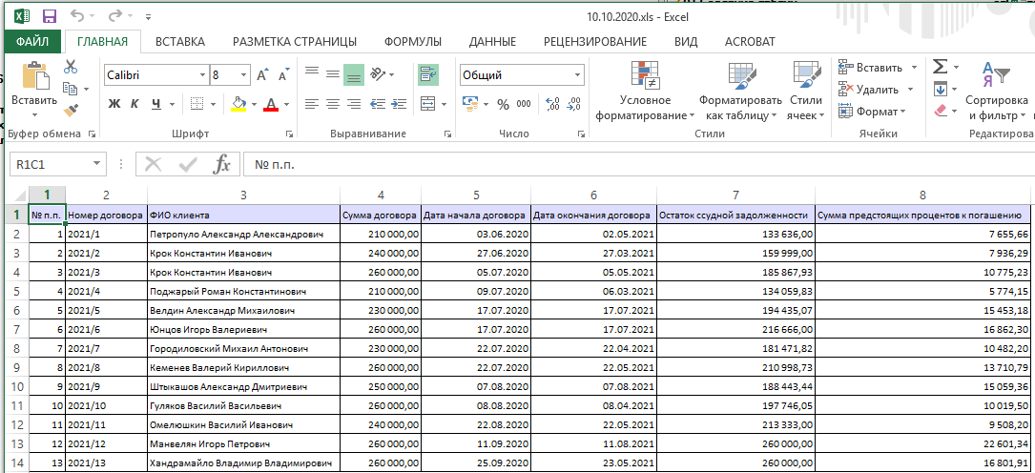
3. Процедура экспортирует таблицу отчета в файл
CREATE OR REPLACE PROCEDURE c##course.pr_make_report (report_dt IN DATE)
AS
t NUMBER := 0;
BEGIN
t := 0;
FOR i IN (
SELECT * FROM c##course.fn_get_report (report_dt)
) LOOP
t := t + 1;
...
SET ECHO OFF
SET VERIFY OFF
SET SERVEROUTPUT ON
ACCEPT dt DATE FORMAT 'dd.mm.yyyy' PROMPT 'Введите дату отчета: ';
DEFINE spool_file = 'c:\Temp\&dt..xls';
SPOOL &spool_file
EXECUTE c##course.pr_make_report (TO_DATE('&dt','DD.MM.YYYY'));
/
SPOOL OFF
Ссылка на код скрипта:
https://github.com/AndrSor/Course_PLSQL_SB/blob/main/Course%20Work/03.2.EXPORT%20REPORT%20TO%20EXCEL%20TO%20DISK.sql

Slide 14
3. Объединение процедуры и функции в пакет
CREATE OR REPLACE PACKAGE c##course.pk_credit_report AS
TYPE report_row IS RECORD
(
num_dog varchar2(10)
, cl_name varchar2(100)
, summa_dog number
, date_begin date
, date_end date
, ostat_dolg number
, need_pogash_percent number
);
TYPE table_report IS TABLE OF report_row;
FUNCTION fn_get_report (report_dt DATE) RETURN table_report;
PROCEDURE pr_make_report (report_dt IN DATE);
END pk_credit_report;
Ссылка на код скрипта:
https://github.com/AndrSor/Course_PLSQL_SB/blob/main/Course%20Work/03.3.CREATE%20PACKAGE.sql

Slide 15
3. Объединение процедуры и функции в пакет.
Использование UTL_FILE для экспорта в XML адаптированного для Excel
s_file := UTL_FILE.FOPEN('DIRECTORY_IMPORT','report_template.xml','r');
d_file := UTL_FILE.FOPEN('DIRECTORY_IMPORT',(report_dt || '.xml'),'w');
LOOP
BEGIN
UTL_FILE.GET_LINE(s_file,cn);
IF cn = '<body/>' THEN
FOR i IN 1..report_out.COUNT LOOP
UTL_FILE.PUT_LINE(d_file,' <Row>');
UTL_FILE.PUT_LINE(d_file,' <Cell ss:StyleID="tb"><Data ss:Type="Number">' || i || '</Data></Cell>');
UTL_FILE.PUT_LINE(d_file,' <Cell ss:StyleID="tb"><Data ss:Type="String">' || report_out(i).num_dog || '</Data></Cell>');
UTL_FILE.PUT_LINE(d_file,' <Cell ss:StyleID="tb"><Data ss:Type="String">' || report_out(i).cl_name || '</Data></Cell>');
………………….
UTL_FILE.PUT_LINE(d_file,' </Row>');
END LOOP;
ELSE
UTL_FILE.PUT_LINE(d_file,cn);
END IF;
EXCEPTION
WHEN NO_DATA_FOUND THEN
UTL_FILE.FCLOSE(s_file);
EXIT;
END;
END LOOP;
UTL_FILE.FCLOSE(d_file);
Ссылка на код скрипта:
https://github.com/AndrSor/Course_PLSQL_SB/blob/main/Course%20Work/03.3.CREATE%20PACKAGE.sql

Slide 16
3. Пакет с Конвейерной функцией
CREATE OR REPLACE PACKAGE c##course.pk_credit_report_v2 AS
TYPE report_row IS RECORD
(
num_dog varchar2(10)
, cl_name varchar2(100)
, summa_dog number
, date_begin date
, date_end date
, ostat_dolg number
, need_pogash_percent number
);
TYPE table_report IS TABLE OF report_row;
result_table_report table_report;
-- Вариант с конвеерной функцией
PROCEDURE init (report_dt IN DATE);
FUNCTION fn_get_report RETURN table_report PIPELINED;
END pk_credit_report_v2;
Ссылка на код скрипта:
https://github.com/AndrSor/Course_PLSQL_SB/blob/main/Course%20Work/03.3.CREATE%20PACKAGEv2.sql

Slide 17
3. Вариант: Пакет содержит процедуру, возвращающую
отчет в виде REFCURSOR
CREATE OR REPLACE PACKAGE c##course.pk_credit_report2 AS
PROCEDURE get_report(report_dt DATE, r_c OUT SYS_REFCURSOR);
END pk_credit_report2;
/
CREATE OR REPLACE PACKAGE BODY c##course.pk_credit_report2 AS
PROCEDURE get_report (report_dt DATE, r_c OUT SYS_REFCURSOR)
AS
BEGIN
OPEN r_c FOR
SELECT
dog.num_dog AS num_dog
, cli.cl_name AS cl_name
, dog.summa_dog AS summa_dog
, dog.date_begin AS date_begin
, dog.date_end AS date_end
, fact.sum_vidano - NVL(fact.sum_pogasheno,0)
AS ostat_dolg
, NVL(plan.sum_pogasheno_percent,0) - NVL(fact.sum_pogasheno_percent,0)
AS need_pogash_percent
Ссылка на код скрипта:
https://github.com/AndrSor/Course_PLSQL_SB/blob/main/Course%20Work/03.5.CREATE%20PACKAGE_on_refcursor.sql

Slide 18
3. Тест процедуры возвращающей REFCURSOR
DECLARE
ref_cursor SYS_REFCURSOR;
num_dog VARCHAR(100);
cl_name VARCHAR2(100);
summ_dog NUMBER;
date_begin DATE;
date_end DATE;
ostat_dolg NUMBER;
need_pogash_percent NUMBER;
BEGIN
c##course.pk_credit_report2.get_report (report_dt => TO_DATE('10.10.2020','DD.MM.YYYY'),r_c => ref_cursor);
LOOP
FETCH ref_cursor INTO
num_dog
,cl_name
,summ_dog
,date_begin
,date_end
,ostat_dolg
,need_pogash_percent;
EXIT WHEN ref_cursor%NOTFOUND;
DBMS_OUTPUT.PUT_LINE(
RPAD(num_dog,10,' ')
|| RPAD(c##course.split.get(cl_name,' ',1)||' '||c##course.split.get(cl_name,' ',2)||' '||c##course.split.get(cl_name,' ',0),40,' ')
|| RPAD(TO_CHAR(summ_dog,'9999990.99'),15,' ')
|| RPAD(date_begin,10,' ')
|| RPAD(date_end,10,' ')
|| RPAD(TO_CHAR(ostat_dolg,'9999990.00'),15,' ')
|| RPAD(TO_CHAR(need_pogash_percent,'9999990.99'),15,' '));
Ссылка на код скрипта:
https://github.com/AndrSor/Course_PLSQL_SB/blob/main/Course%20Work/03.7.TEST%20PACKAGE_on_refcursor.sql

Slide 19
3. Утилитарный пакт с перегруженной функцией
2021/1 Александр Александрович Петропуло 210000.00 03.06.20 02.05.21 133636.00 0.00
2021/2 Константин Иванович Крок 240000.00 27.06.20 27.03.21 159999.00 0.00
2021/3 Константин Иванович Крок 260000.00 05.07.20 05.05.21 185867.93 0.00
2021/4 Роман Константинович Поджарый 210000.00 09.07.20 06.03.21 134059.83 0.00
2021/6 Игорь Валериевич Юнцов 260000.00 17.07.20 17.07.21 216666.00 0.00
2021/5 Александр Михаилович Велдин 230000.00 17.07.20 17.07.21 194435.07 0.00
2021/8 Валерий Кириллович Кеменев 260000.00 22.07.20 22.05.21 210998.73 0.00
2021/7 Михаил Антонович Городиловский 230000.00 22.07.20 22.04.21 181471.82 0.00
2021/9 Александр Дмитриевич Штыкашов 250000.00 07.08.20 07.08.21 188443.44 0.00
2021/10 Василий Васильевич Гуляков 260000.00 08.08.20 08.04.21 197746.05 0.00
2021/11 Василий Иванович Омелюшкин 240000.00 22.08.20 22.05.21 213333.00 0.00
2021/12 Игорь Петрович Манвелян 260000.00 11.09.20 11.08.21 260000.00 0.00
2021/13 Владимир Владимирович Хандрамайло 260000.00 25.09.20 23.05.21 260000.00 0.00
/* Пакет SPLIT с перегруженной функцией GET */
CREATE OR REPLACE PACKAGE c##course.split AS
TYPE arr IS TABLE OF CLOB INDEX BY PLS_INTEGER;
-- get return Index of Collection
FUNCTION get (str CLOB, delim CLOB, get_index PLS_INTEGER)
RETURN CLOB;
-- getArr return Collection
FUNCTION get (str CLOB, delim CLOB)
RETURN arr;
Ссылка на код скрипта:
https://github.com/AndrSor/Course_PLSQL_SB/blob/main/Course%20Work/03.6.CREATE%20PACKAE%20SPLIT.sql

Slide 20
4. Создаем последовательность
-- Идентификаторы во всех таблицах уникальны
-- Создаем одну последовательность генерирующую
-- индентификаторы для всех таблиц
-- со стартовым значением максимальный ID + 1
DECLARE
count_all_id NUMBER;
count_distinct_id NUMBER;
start_id NUMBER;
sequence_exist NUMBER := 0;
BEGIN
SELECT
COUNT(id) INTO count_all_id
FROM
c##course.v_all_id v_all_id;
SELECT
COUNT(DISTINCT id) INTO count_distinct_id
FROM
c##course.v_all_id v_all_id;
IF (count_distinct_id = count_all_id) THEN
SELECT
MAX(id) + 1 INTO start_id
FROM c##course.v_all_id;
...
CREATE OR REPLACE VIEW c##course.v_all_id
AS
SELECT
id
FROM c##course.client client
UNION ALL
SELECT
id
FROM c##course.pr_credit pr_credit
UNION ALL
SELECT
collect_plan AS id
FROM c##course.pr_credit pr_credit
UNION ALL
SELECT
collect_fact AS id
FROM c##course.pr_credit pr_credit;
Ссылка на код скрипта:
https://github.com/AndrSor/Course_PLSQL_SB/blob/main/Course%20Work/04.1.%D0%A1%D0%BE%D0%B7%D0%B4%D0%B0%D0%B5%D0%BC%20%D0%BF%D0%BE%D1%81%D0%BB%D0%B5%D0%B4%D0%BE%D0%B2%D0%B0%D1%82%D0%B5%D0%BB%D1%8C%D0%BD%D0%BE%D1%81%D1%82%D1%8C.sql

Slide 21
4. Процедура создает и возвращает клиента
CREATE OR REPLACE PROCEDURE c##course.pr_create_client (
client_name IN varchar2, -- Клиент ФИО
client_birth IN date, -- Дата рождения Клиента
client_id OUT number
)
AS
client_exists number := 0;
BEGIN
SELECT
COUNT(*) INTO client_exists
FROM c##course.client
WHERE
cl_name = client_name;
IF client_exists > 0 THEN
SELECT
id INTO client_id
FROM c##course.client
WHERE
cl_name = client_name;
...
ELSE
client_id := c##course.seq.nextval;
INSERT INTO c##course.client
(
id
, cl_name
, date_birth
) VALUES (
client_id
, client_name
, client_birth
);
COMMIT;
END IF;
RETURN;
END pr_create_client;
Ссылка на код скрипта:
https://github.com/AndrSor/Course_PLSQL_SB/blob/main/Course%20Work/04.2.%D0%9D%D0%BE%D0%B2%D1%8B%D0%B9%20%D0%B8%D0%BB%D0%B8%20%D1%81%D1%83%D1%89%D0%B5%D1%81%D1%82%D0%B2%D1%83%D1%8E%D1%89%D0%B8%D0%B9%20%D0%BA%D0%BB%D0%B8%D0%B5%D0%BD%D1%82.sql

Slide 22
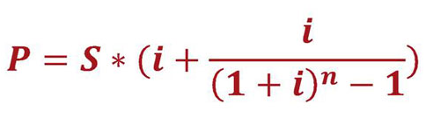
4. Новый договор и плановый график
Формула расчета аннуитетных платежей
P – ежемесячный платёж по аннуитетному кредиту (тот самый аннуитетный платёж, который не изменяется в течение всего периода погашения кредита); S – сумма кредита; i – ежемесячная процентная ставка (рассчитывается по следующей формуле: годовая процентная ставка/100/12); n – срок, на который берётся кредит (указывается количество месяцев).
CREATE OR REPLACE PROCEDURE c##course.pr_create_credit (
client_name IN varchar2, -- Клиент ФИО
client_birth IN date, -- Дата рождения Клиента
summa_dog IN number, -- Сумма кредита
persent_dog IN number, -- Годовая процентная ставка
duration_dog IN number -- Срок кредитования месяцев
)
AS
client_id number;
credit_id number;
collect_plan_id number;
collect_fact_id number;
date_begin date;
date_end date;
year_dog varchar2(4);
num_dog number := 1;
amount_dog_in_current_year number := 0;
credit_month_percent number; -- ежемесячная процентная ставка
annuit_pay number; -- размер аннуитентного платежа
p_date date; -- план.дата аннуитентного платежа
p_summa_percent number; -- ежемесячное погашение процентов
p_summa_body number; -- ежемесячное погашение кредита
summa_dog_ostat number; -- остаток по кредиту
BEGIN
c##course.pr_create_client(client_name,client_birth,client_id);
...
Ссылка на код скрипта:
https://github.com/AndrSor/Course_PLSQL_SB/blob/main/Course%20Work/04.2.%D0%9D%D0%BE%D0%B2%D1%8B%D0%B9%20%D0%B8%D0%BB%D0%B8%20%D1%81%D1%83%D1%89%D0%B5%D1%81%D1%82%D0%B2%D1%83%D1%8E%D1%89%D0%B8%D0%B9%20%D0%BA%D0%BB%D0%B8%D0%B5%D0%BD%D1%82.sql

Slide 23
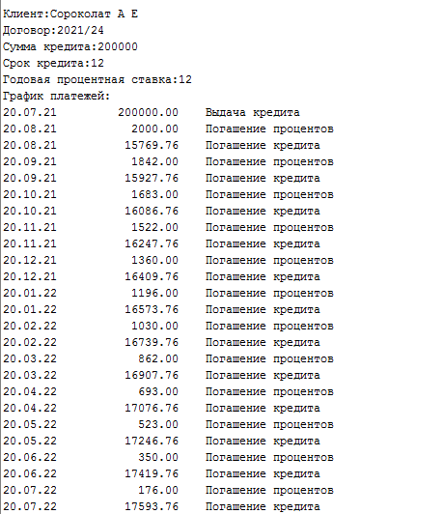
4. Проверка
ACCEPT client_name PROMPT 'ФИО клиента: ';
ACCEPT client_birth DATE FORMAT 'dd.mm.yyyy' PROMPT 'Дата рождения клиента в формате ДД.ММ.ГГГГ: ';
ACCEPT summa_dog PROMPT 'Сумма кредита: ';
ACCEPT persent_dog PROMPT 'Годовая процентная ставка: ';
ACCEPT duration_dog PROMPT 'Срок кредитования месяцев: ';
DECLARE
dogovor_out varchar(15) := '';
BEGIN
c##course.pr_create_credit (
'&client_name'
,TO_DATE('&client_birth','DD.MM.YYYY')
,TO_NUMBER('&summa_dog')
,TO_NUMBER('&persent_dog')
,TO_NUMBER('&duration_dog')
,dogovor_out
);
Ссылка на код скрипта:
https://github.com/AndrSor/Course_PLSQL_SB/blob/main/Course%20Work/04.4.%D0%97%D0%B0%D0%BF%D1%83%D1%81%D0%BA%20%D1%81%D0%BE%D0%B7%D0%B4%D0%B0%D0%BD%D0%B8%D1%8F.sql

Slide 24
4. График платежей для клиента
SELECT
p_date
,SUM(p_summa) AS "ПЛЯТЕЖ"
,LISTAGG(type_oper || ':' || TO_CHAR(p_summa,'999990.99'), '; ') WITHIN GROUP (ORDER BY type_oper) AS "РАСШИФРОВКА"
,TO_CHAR(ABS((
SELECT
SUM(p_summa)
FROM c##course.plan_oper issued
WHERE
issued.collection_id = po.collection_id
AND
issued.type_oper='Выдача кредита'
) - (
SELECT
SUM(p_summa)
FROM c##course.plan_oper repayment
WHERE
repayment.collection_id = po.collection_id
AND
repayment.type_oper = 'Погашение кредита'
AND
repayment.p_date <= po.p_date
)),'99990,99') AS "ОСТАТОК ЗАДОЛЖЕННОСТИ"
FROM c##course.plan_oper po
WHERE
collection_id = (SELECT MAX(collect_plan) FROM pr_credit)
AND
type_oper IN ('Погашение процентов','Погашение кредита')
GROUP BY
collection_id
,p_date
Ссылка на код скрипта:
https://github.com/AndrSor/Course_PLSQL_SB/blob/main/Course%20Work/04.5.%D0%93%D1%80%D0%B0%D1%84%D0%B8%D0%BA%20%D0%BF%D0%BB%D0%B0%D1%82%D0%B5%D0%B6%D0%B5%D0%B9.sql

Slide 25
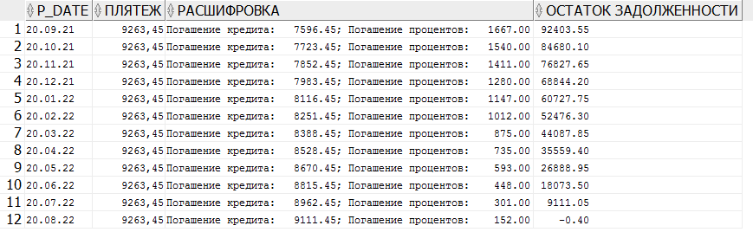
4. График платежей для клиента

Slide 26
Спасибо за внимание!

